Slide 1
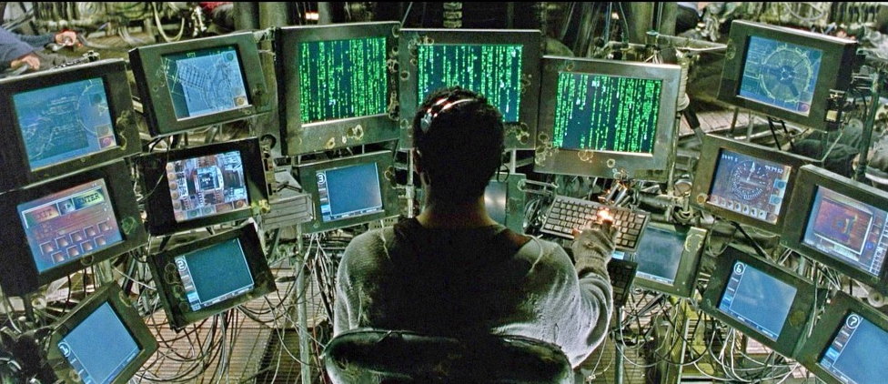
Programozási alapok 3.
Notes:
Kép forrása: https://evodialer.com/wp-content/uploads/2015/02/matrix.png

Slide 2
Aprogramok: revisited
class Program {
static void subprogram_A() {
Console.WriteLine("A fut");
}
static void Main(string[] args) {
Console.WriteLine("Main eleje");
subprogram_A();
Console.WriteLine("Main vege");
}
}
(Fő)program
belépési pontja
(0.)
1.
static void subprogram_A() {
Console.WriteLine("A fut");
}
3.
2.
4.

Slide 3
Aprogramok: revisited
class Program {
static void subprogram_B() {
Console.WriteLine("B fut");
}
static void subprogram_A() {
Console.WriteLine("A elindult");
subprogram_B();
Console.WriteLine("A eleje");
}
static void Main(string[] args) {
Console.WriteLine("Main eleje");
subprogram_A();
Console.WriteLine("Main vege");
}
}
static void subprogram_A() {
Console.WriteLine("A elindult");
subprogram_B();
Console.WriteLine("A eleje");
}
3.
(0.)
4.
1.
6.
2.
7.
static void subprogram_B() {
Console.WriteLine("B fut");
}
5.

Slide 4
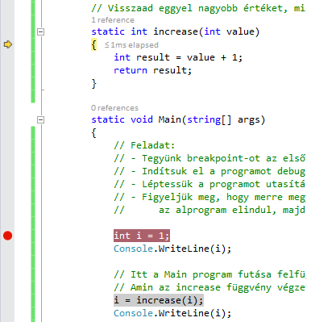
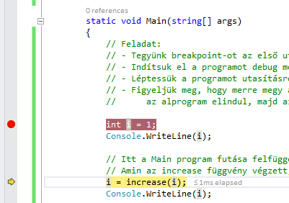
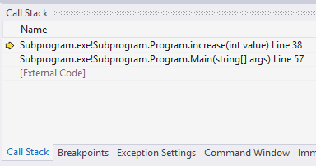
Alprogram demo
Hibakereső (Debug) módban léptessünk végig egy alprogramokat tartalmazó programon és figyeljük meg a vezérlés menetét alprogram hívásakor!

Slide 5
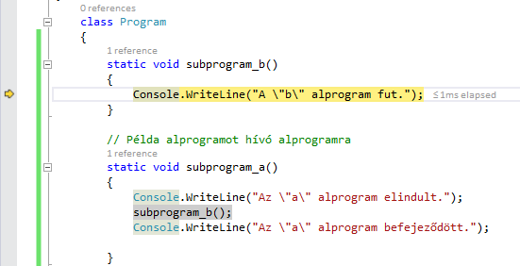
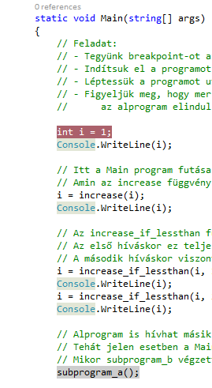
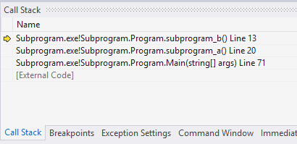
Alprogram demo
Hibakereső (Debug) módban léptessünk végig egy alprogramokat tartalmazó programon és figyeljük meg a vezérlés menetét alprogram hívásakor!

Slide 6
Tömb (1D): revisited
Azonos típusú elemek számozott listája
Első index (nullától!!!)
Tömb (6-os indexű) eleme
0
1
2
3
4
5
6
7
Indexek (elemek sorszáma)
2
5
3
9
2
1
8
1
Tömb elemei
Tömb hossza
(mérete) 8

Slide 7
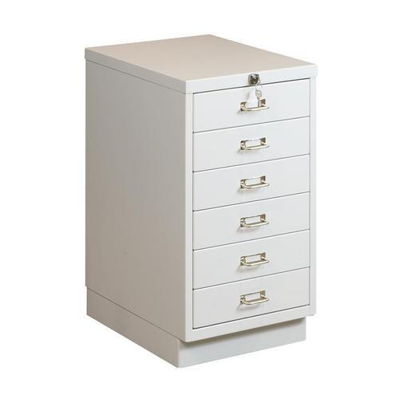
Tömb (1D) a programban
int[] numbers = new int[6];
int[] numbers = { 2, 1, 5, 4, 2, 7 };
numbers[3] = 9;
// futási idejű hiba!
numbers[6] = 0;
0
2
1
1
2
5
3
4
4
???
2
5
numbers
7
Notes:
Kép forrása: https://www.manutan.hu/img/W/MHU/tt/ST/tt-042052_a.jpg

Slide 8
Tömbök bejárása
Nagyon gyakran előjövő feladatok:
A tömb minden elemére végezzünk el valami műveletet
Keressünk a tömbben
Tömb bejárás
string[] array = {"alma", "dio", "mogyoro"};
for (int i = 0; i < array.Length; ++i) {
Console.WriteLine(array[i]);
}
foreach: Speciális for ciklus adatszerkezetek bejárására
// pontosan ugyanazt csinálja, mint az előző ciklus
foreach (string s in array) {
Console.WriteLine(s);
}

Slide 9
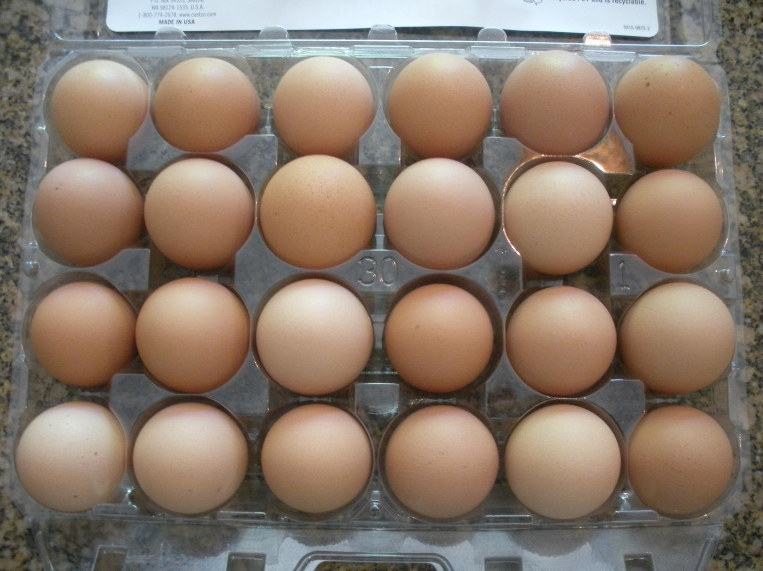
Tömb (2D)
0
1
2
3
4
5
0
A[0,0]
1
A[1,3]
2
A[2,1]
3
A[3,5]
Notes:
Kép forrása: http://www.familymathnight.com/blog/wp-content/uploads/2012/02/egg-array.jpg

Slide 10
Tömb (2D) a programban
int[,] twoDimArray =
new int[3, 2] { { 7, 2 }, { 1, 4 }, { 5, 9 } };
0
1
ahány vessző, annyi+1 dimenziós
0
7
2
dimenziók méretei
1
1
4
3
2
5
9
2
Notes:
Kép forrása: http://www.familymathnight.com/blog/wp-content/uploads/2012/02/egg-array.jpg

Slide 11
2D tömb bejárása
Összes elem, egyszerre:
foreach (int i in twoDimArray) {
Console.WriteLine(i);
}
Dimenziónként:
for (int row = 0; row < twoDimArray.GetLength(0); ++row) {
for (int col = 0; col < twoDimArray.GetLength(1); ++col) {
Console.WriteLine(twoDimArray[row, col]);
}
}
Mi történik, ha a két for-t megcseréljük?

Slide 12
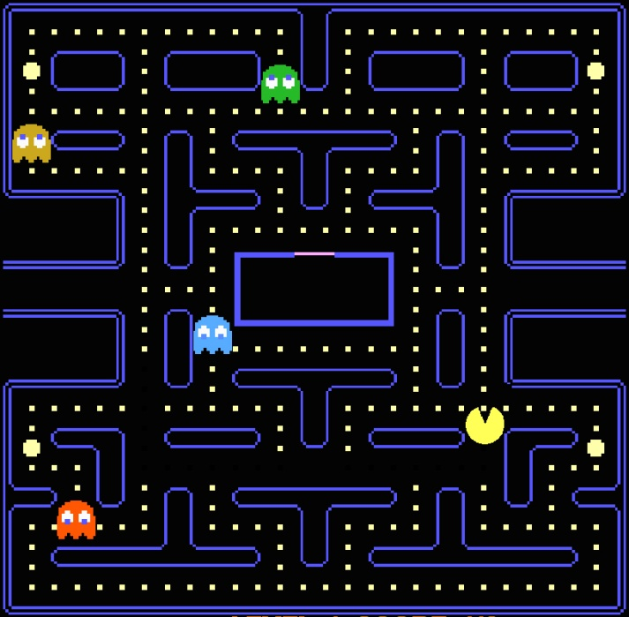
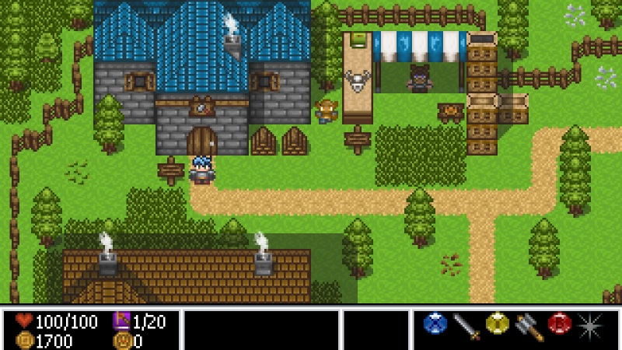
2D tömb a játékokban
Notes:
Képek forrása:
http://www.pcinvasion.com/wp-content/uploads/2013/09/gheldia.jpg
http://www.todayifoundout.com/wp-content/uploads/2013/08/pacman.jpg
http://web-vassets.ea.com/Assets/Resources/Image/Screenshots/scs-commercial-city.jpg?cb=1338867364
https://lh5.ggpht.com/fbjDndV03YvdTFhlBwKvDpmZSHTW_rmwRsfSQCdO-wuYCIo36_Y14Hfozi4jXqwd8mQ=w300

Slide 13
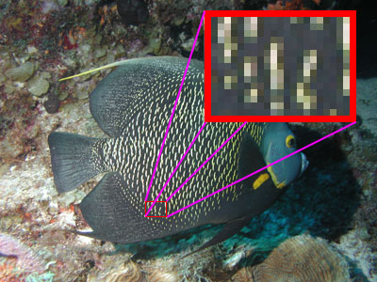
Kép mint 2D tömb
Notes:
Kép forrása: http://edgetheaters.com/wp-content/uploads/2013/09/pixelszoom.jpg

Slide 14
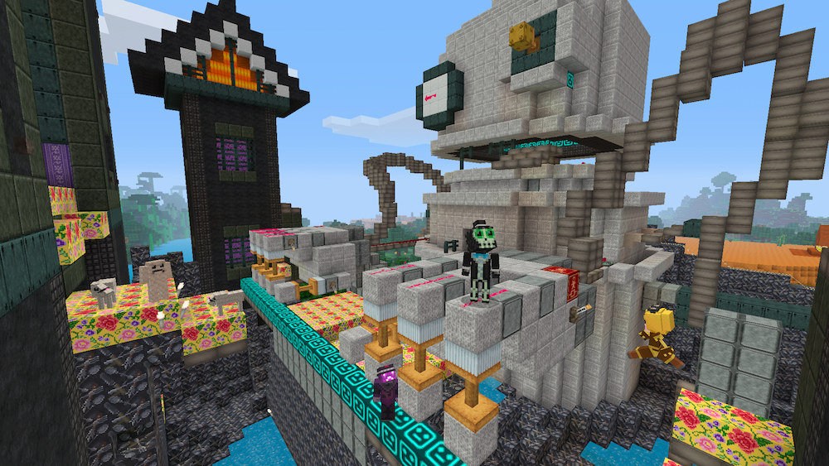
3D tömb a játékokban
Notes:
Kép forrása: http://static1.gamespot.com/uploads/original/123/1239113/2897072-lbpdlc.png

Slide 15
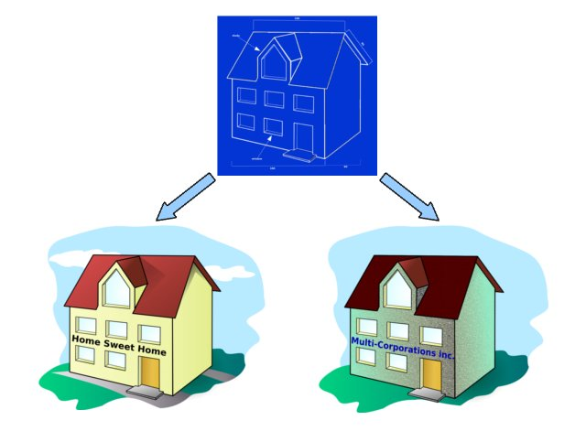
Objektum Orientált Programozás
Programozási paradigma
A legtöbb programban logikailag valamilyen nem elemi típusú „objektumon” dolgozunk
Szörny, rakétavető, képernyő, bemeneti fájl …
Ezekhez létrehozhatunk saját típus: osztály
Attribútumok (tulajdonságok)
Objektumokon végezhető műveletek
Notes:
Kép forrása: http://www.processing.lyndondaniels.com/images/blueprintBranches.jpg

Slide 16
Osztály, mint „összetett típus”
class HiScore
{
// public: láthatóság kifelé (ld. Később)
public string playerName;
public int score;
public DateTime date;
// további adatok, pl. játszott faj stb.
}
// ... Használat:
HiScore hiscore = new HiScore();
hiscore.score = 5;
hiscore.playerName = "Lajos";
attribútum vagy
property
példányosítás
playerName
Lajos
score
5
date
…
hiscore

Slide 17
Osztály, mint típus saját műveletekkel
class MyInteger {
public MyInteger(int value) {
this.value = value;
}
public void negate() {
value = -value;
}
public void print() {
Console.WriteLine(value);
}
private int value;
}
konstruktor
metódusok / tagfüggvények
static void Main(string[] args) {
MyInteger m = new MyInteger(5);
m.print();
m.negate();
m.print();
}
Notes:
Kép forrása: http://www.dinofarmgames.com/wp-content/uploads/2013/05/highscore.jpg

Slide 18
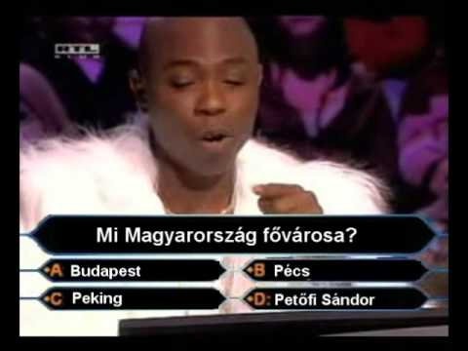
Házi feladat: Legyen Ön is milliomos
Tipp: kérdés osztály
Kérdés szövege
Lehetséges válaszok (4 elemű tömb)
Helyes válasz sorszáma
A játék menete:
Amíg a játékos ki nem lép, kiírunk 1-1 kérdést és a lehetséges válaszokat
Bekérjük a játékos tippjét
Ha jó a válasz, ugrunk a következő nyereményszintre
Különben game over
Notes:
Kép forrása: http://i.ytimg.com/vi/1Y6shSvvjWY/hqdefault.jpg

Slide 19
Öröklődés
Játékobjektum
Fal
Játékos
Szörny
Troll
Sárkány
Specializáció

Slide 20
Öröklődés
Játékobjektum
név, pozíció
kirajzolás
Fal
Játékos
Szörny
+irány
+vezérlés, pontszám
+AI
más fajta kirajzolás
más fajta kirajzolás
Troll
Sárkány
Specializáció
+kő hajítás
+repülés
más fajta kirajzolás
más fajta kirajzolás

Slide 21
Öröklődés példa
class Vec2 {/* ... */};
public class GameObject {
public void draw() { /* ... */ }
public void move() { /* ... */ }
Vec2 position;
int ID;
// ...
}
public class Monster : GameObject {
// örököltük a metódusokat
// örököltük a koordinátát, ID-t stb.
}

Slide 22
Absztrakt osztály
class Vec2 {/* ... */};
public class GameObject {
public void draw() { /* ... */ }
public void move() { /* ... */ }
Vec2 position;
int ID;
// ...
}
public class Monster : GameObject {
// örököltük a metódusokat
// örököltük a koordinátát, ID-t stb.
}
Hogyan mozog egy „általános” játékobjektum???

Slide 23
Absztrakt osztály
class Vec2 {/* ... */};
public abstract class GameObject {
public abstract void draw();
public abstract void move();
Vec2 position;
int ID;
// ...
}
public class Monster : GameObject {
// felülírjuk az örökölt metódusok viselkedését
public override void draw() { /* ... */ }
public override void move() { /* ... */ }
// örököltük a koordinátát, ID-t stb.
}
Nem írunk hozzá törzset, majd a speciális esetek implementálják külön-külön
A konkrét, nem absztrakt leszármazottak már definiálják a viselkedést

Slide 24
Láthatóság
class A {
public void publicMethod() { }
public int publicDataMember;
private void privateMethod() { }
private int privateDataMember;
protected void protectedMethod() { }
protected int protectedDataMember;
}
Bárhonnan hívható
Bárhonnan állítható/lekérdezhető
Csak az osztály saját metódusaiból hívható
Csak az osztály saját metódusaiból állítható/lekérdezhető
Csak az osztály és a leszármazottak saját metódusaiból hívható
Csak az osztály és a leszármazottak saját metódusaiból állítható/lekérdezhető

Slide 25
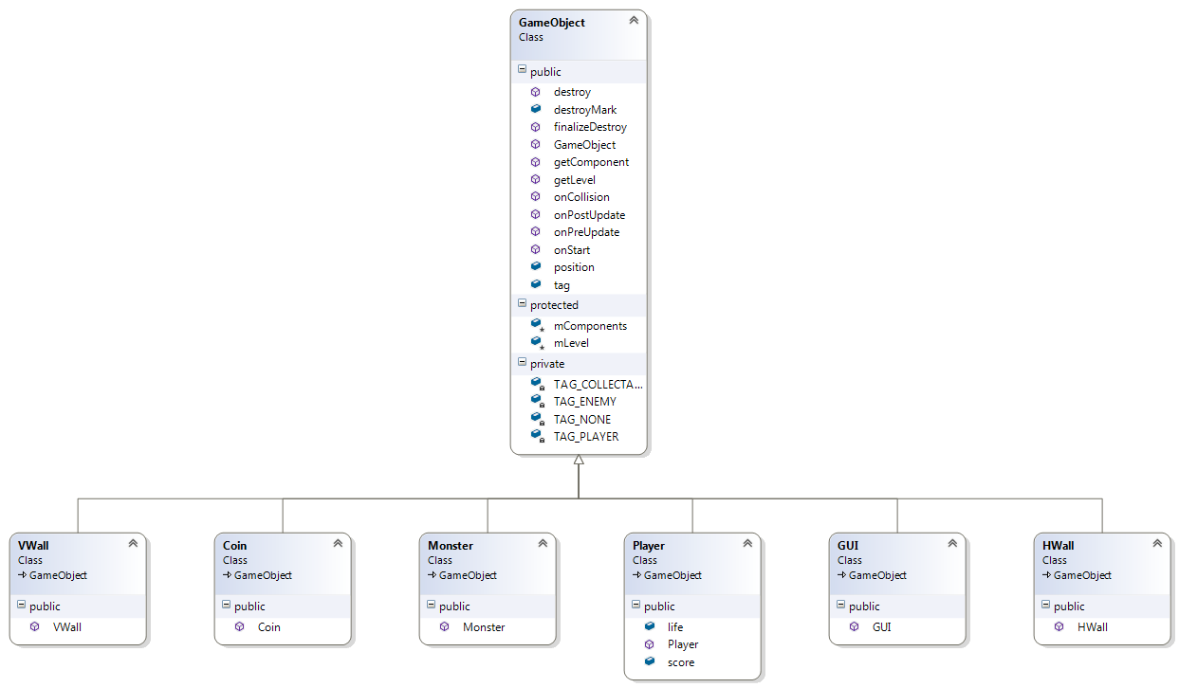
Osztályhierarchia példa

Slide 26
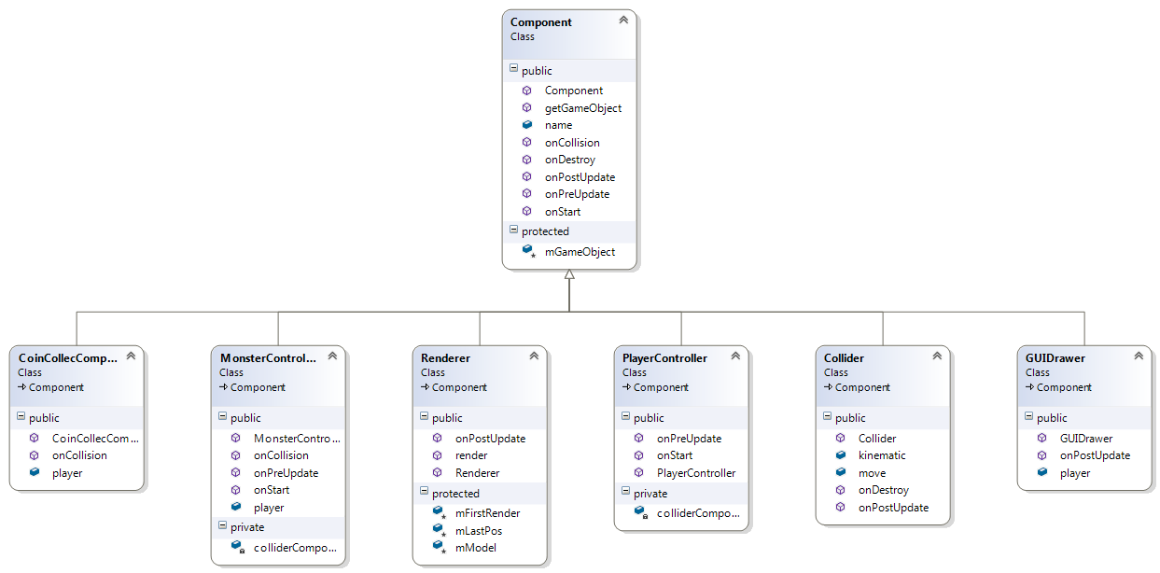
Osztályhierarchia példa

Slide 27
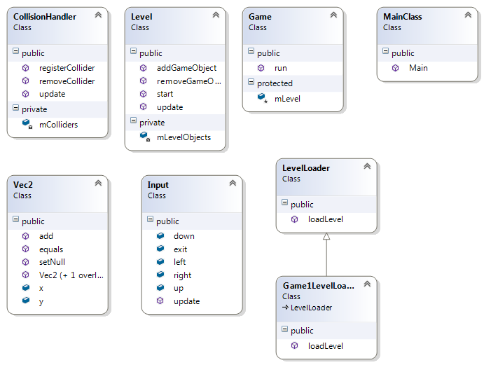
Osztályhierarchia példa

